Slide 1
Liceo Compu-Market.
Prof. Erick Gonzales.
Practica supervisada.
Laboratorio #2
Mynor lemus Montepeque.
Clave 20.
5to BACO. Sección “A”, JM

Slide 2
Mantenimiento deductivo.

Slide 3
El Mantenimiento detectivo es una estrategia alternativa a la hora de reducir la consecuencia negativa, producto de las fallas simultáneas que ocurren en dispositivos de seguridad o dispositivos redundantes. De acuerdo al ingeniero Alejandro Pistarelli, durante XIV Congreso Internacional de Mantenimiento y Expomantener 2012, este tipo de metodología es vital a la hora de reducir las consecuencias de los fallos ocultos, sin embargo, su aplicabilidad en cuanto a Mantenimiento se deriva específicamente en dispositivos redundantes y de protección, en los cuales pueden ocurrir fallos que pasan inadvertidos. "La estrategia surge como una alternativa a los tipos de estrategia de Mantenimiento tradicionales como el Mantenimiento preventivo y se basan en variables diferentes a los manejos tradicionales": Aseguró el experto.

Slide 4

Mantenimiento deductivo.
En esta entrada les hablaré un poco acerca de los tipos de mantenimientos que hay y su función, ya que en la entrada anterior que escribí hablaba de como hacer que un pc tenga buen rendimiento y buena duración para que no se dañe rápido, este tema es ya cuando se pasa mas o menos un año de haber comprado el computador. Estos mantenimientos sirven para que el computador siempre este en buen estado, baja las probabilidades de que se dañe muy rápido, que tenga menor rendimiento, y evita muchos problemas. Esto no quiere decir que nunca se dañe pues siempre pueden ocurrir fallas, pero esto ayudará a evitarlas y a que podamos resolver algunas de las que ocurran de forma efectiva.

Slide 5
Mantenimiento preventivo.

Slide 6
El mantenimiento preventivo es el que se le da a un computador cada cierto tiempo, ya sea cada 3, 4 o 6 meses dependiendo del área donde tengas ubicada tu computadora, es decir si es un lugar donde se ensucie frecuentemente por que cerca esten construyendo y el polvo se acumula o por la razón que sea, es lo que determinará cada cuanto tiempo se deberia hacer este mantenimiento. Este se hace sin importar que el computador paresca estar en buen estado ya que como dice el nombre es para prevenir algún problema que se pueda presentar asi que es bueno siempre hacerle este mantenimiento al computador al tiempo que hayas determinado siempre, normalemente este se le dá cada 6 meses si es un equipo de un hogar. La función de este mantenimiento es limpiar el cpu de forma interna y externa, de forma externa seria quitarle toda la suciedad que tenga y el polvo ya que este es el mas grande enemigo y hace que se pueda dañar. Se abre el case y se limpia toda la máquina. La limpieza interna es la que das para quitar programas no útiles y cosas que tengan lento el pc.

Slide 7
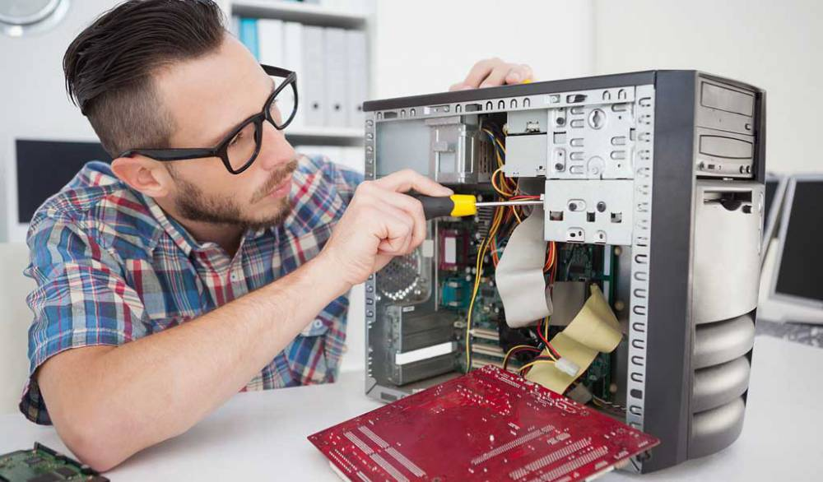
Mantenimiento preventivo.
El mantenimiento programado, donde las revisiones se realizan por tiempo, kilometraje, horas de funcionamiento, etc. Así si ponemos por ejemplo un automóvil, y determinamos un mantenimiento programado, la presión de las ruedas se revisa cada tres meses, el aceite del motor se cambia cada 10 000 km, y la correa de distribución cada 90 000 km.
El mantenimiento predictivo, trata de determinar el momento en el cual se deben efectuar las reparaciones mediante un seguimiento que determine el periodo máximo de utilización antes de ser reparado.
El mantenimiento de oportunidad es aquel que se realiza aprovechando los periodos de no utilización, evitando de este modo parar los equipos o las instalaciones cuando están en uso. Volviendo al ejemplo de nuestro automóvil, si utilizamos el auto solo unos días a la semana y pretendemos hacer un viaje largo con él, es lógico realizar las revisiones y posibles reparaciones en los días en los que no necesitamos el coche, antes de iniciar el viaje, garantizando de este modo su buen funcionamiento durante el mismo.

Slide 8
Mantenimiento correctivo.

Slide 9

Se denomina mantenimiento correctivo, aquel que corrige los defectos observados en los equipamientos o instalaciones, es la forma más básica de mantenimiento y consiste en localizar averías o defectos y corregirlos o repararlos. Históricamente es el primer concepto de mantenimiento y el único hasta la Primera Guerra Mundial, dada la simplicidad de las máquinas, equipamientos e instalaciones de la época. El mantenimiento era sinónimo de reparar aquello que estaba averiado. Este mantenimiento que se realiza luego que ocurra una falla o avería en el equipo que por su naturaleza no pueden planificarse en el tiempo, presenta costos por reparación y repuestos no presupuestadas, pues puede implicar el cambio de algunas piezas del equipo en caso de ser necesario.

Slide 10
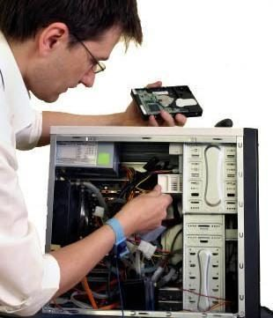
Mantenimiento correctivo.
El concepto de mantenimiento designa a aquellas acciones, actividades, que tienen como finalidad la mantención de un aparato, una maquinaria, un producto, entre otros, o en su defecto la restauración de alguno de éstos para que el mismo pueda desplegar su funcionalidad de modo satisfactorio.
Cabe destacarse que este tipo de actividad es llevada a cabo por individuos que ostentan una vasta experiencia y un profundo conocimiento respecto del equipo o máquina que mantienen.

Slide 11
Conclusión personal
Los mantenimientos son muy importantes a momento de hablar del buen funcionamiento de nuestra maquina y debemos hacerlo en cada periodo de tiempo, así podemos sacarle el máximo provecho y desempeño a nuestro computador.

